Slide 1
Mikrokontroller
und das Internet der Dinge

Slide 2
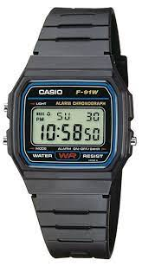
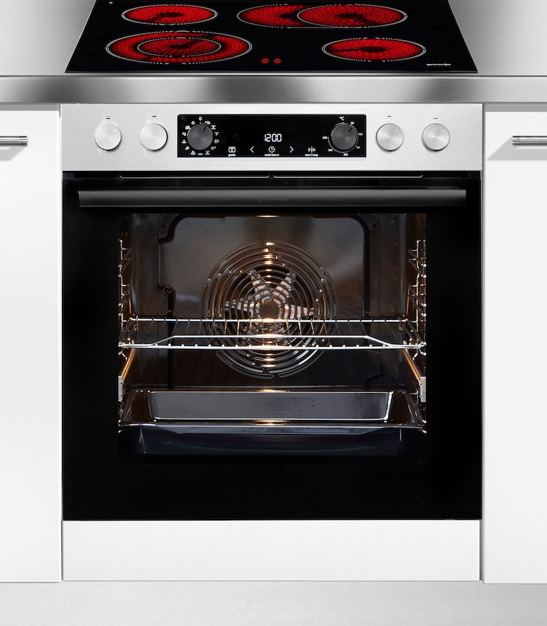
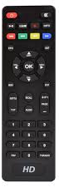
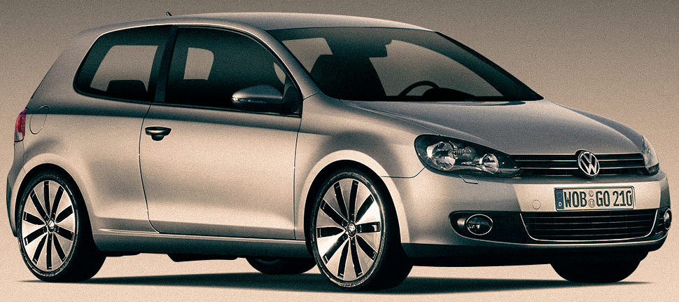
Mikrokontroller

Slide 3
Arduino
Entstehung (2003)
Arduino Diecimila (2005)
Erweiterung und Open Source (2005-2008)
Arduino-IDE und Software (2005-2010)
Arduino Uno (2010)
Diversifizierung und Zusammenarbeit (2010-heute)
Notes:
Entstehung (2003): Arduino entstand 2003 als Projekt, das von Massimo Banzi, David Cuartielles, Tom Igoe, Gianluca Martino und David Mellis am Interaction Design Institute Ivrea in Italien initiiert wurde. Das Ziel war die Schaffung einer benutzerfreundlichen Plattform für Studenten ohne Vorkenntnisse in Elektronik oder Programmierung.
Arduino Diecimila (2005): Das erste offizielle Arduino-Board, das Arduino Diecimila, wurde 2005 veröffentlicht. Es basierte auf dem ATmega168-Mikrocontroller und verfügte über eine USB-Schnittstelle für die Programmierung.
Erweiterung und Open Source (2005-2008): Arduino gewann schnell an Popularität aufgrund seiner Open-Source-Natur. Die Plattform förderte die Entwicklung einer lebendigen Gemeinschaft, die zu verschiedenen Arduino-Boards und Shields führte. Die Veröffentlichung des Arduino NG im Jahr 2005 und des Arduino Mega im Jahr 2008 erweiterte die Möglichkeiten der Plattform.
Arduino-IDE und Software (2005-2010): Die Arduino Integrated Development Environment (IDE) wurde erstellt, um die Programmierung für Anfänger zu vereinfachen. Es bot eine benutzerfreundliche Oberfläche zum Schreiben und Hochladen von Code auf Arduino-Boards. Es erfolgten kontinuierliche Aktualisierungen und Verbesserungen der Software.
Arduino Uno (2010): Der Arduino Uno, der 2010 veröffentlicht wurde, wurde zu einem der beliebtesten und am weitesten verbreiteten Arduino-Boards. Er verfügte über den ATmega328-Mikrocontroller, USB-Konnektivität und verschiedene I/O-Pins, was ihn für eine Vielzahl von Projekten geeignet machte.
Diversifizierung und Zusammenarbeit (2010-heute): Arduino diversifizierte weiterhin seine Produktlinie und führte Boards wie das Arduino Due, Arduino Leonardo und mehr ein. Darüber hinaus führten Zusammenarbeiten mit anderen Unternehmen und Organisationen zur Schaffung von Arduino-kompatiblen Boards und Ablegern.

Slide 4
ESP
ESP8266 (2014)
NodeMCU und Community-Adoption (2014-2015)
ESP32 (2016)
ESP8266- und ESP32-Community-Wachstum (2016-heute)
Notes:
ESP8266 (2014): Der ESP8266, entwickelt von Espressif Systems, markierte den Beginn der ESP-Serie. Ursprünglich als kostengünstiges Wi-Fi-Modul konzipiert, erkannten Entwickler schnell sein Potenzial als eigenständiger Mikrocontroller. Der ESP8266 gewann aufgrund seiner Erschwinglichkeit, geringen Stromverbrauchs und integrierten Wi-Fi-Fähigkeiten an Beliebtheit.
NodeMCU und Community-Adoption (2014-2015): Das NodeMCU-Entwicklungsboard, basierend auf dem ESP8266, spielte eine entscheidende Rolle dabei, den ESP8266 einem breiteren Publikum zugänglich zu machen. Die Open-Source-Firmware und die Lua-Skriptsprache trugen zu seiner Beliebtheit in der Bastlergemeinschaft bei.
ESP32 (2016): Espressif Systems veröffentlichte den ESP32, eine verbesserte Version mit Dual-Core-Prozessoren, Bluetooth-Konnektivität und mehr GPIO-Pins. Der ESP32 bot verbesserte Leistung und Funktionen und eignete sich für eine breitere Palette von Anwendungen.
ESP8266- und ESP32-Community-Wachstum (2016-heute): Die ESP8266- und ESP32-Plattformen verzeichneten ein erhebliches Wachstum in der Community. Entwickler schufen ein umfangreiches Ökosystem von Bibliotheken, Frameworks und Projekten. Die ESP-Serie wurde aufgrund ihrer Funktionen und Erschwinglichkeit weit verbreitet in Projekten des Internet of Things (IoT) und der Heimautomatisierung.

Slide 5
LED
LEDs sind je nach Farbe für verschiedene Durchlassspannungen U_{f} ausgelegt:
Weiß > 3V
Blau 2,9V
Gelb 2,2V
Grün 2,1V
Rot 1,6V
Die Stromstärke bei LEDs liegt i.d.R. bei I_{f} ≈ 20mA
Vorwiederstand R_{v} nötig, sonst brennt die LED durch
Formel: R_{v} = (U_{g} – U_{f}) / I_{f}
Z.B. U_{g} = 5V und rote LED: R_{v} = (5V – 1,6V) / 0,02A = 170Ω

Slide 6
Wiederstände
Farbe |  | Widerstandswert in Ω |  |  | Toleranz
 |  | 1. Ring (Zehner) | 2. Ring (Einer) | 3. Ring (Multiplikator) | 4. Ring
„keine“ | x |  |  |  | ±20 %
Silber |  |  |  | 10⁻² = 0,01 | ±10 %
Gold |  |  |  | 10⁻¹ = 0,1 | ±5 %
Schwarz |  |  | 0 | 10⁰ = 1
Braun |  | 1 | 1 | 10¹ = 10 | ±1 %
Rot |  | 2 | 2 | 10² = 100 | ±2 %
Orange |  | 3 | 3 | 10³ = 1.000
Gelb |  | 4 | 4 | 10⁴ = 10.000
Grün |  | 5 | 5 | 10⁵ = 100.000 | ±0,5 %
Blau |  | 6 | 6 | 10⁶ = 1.000.000 | ±0,25 %
Violett |  | 7 | 7 | 10⁷ = 10.000.000 | ±0,1 %
Grau |  | 8 | 8 | 10⁸ = 100.000.000 | ±0,05 %
Weiß |  | 9 | 9 | 10⁹ = 1.000.000.000

Slide 7
Wiederstände
Farbe |  | Widerstandswert in Ω |  |  |  | Toleranz | Temperaturkoeffizient
 |  | 1. Ring (Hunderter) | 2. Ring (Zehner) | 3. Ring (Einer) | 4. Ring (Multiplikator) | 5. Ring | 6. Ring
Silber |  |  |  |  | 10⁻² = 0,01
Gold |  |  |  |  | 10⁻¹ = 0,1
Schwarz |  |  | 0 | 0 | 10⁰ = 1 |  | 200·10⁻⁶ K⁻¹
Braun |  | 1 | 1 | 1 | 10¹ = 10 | ±1 % | 100·10⁻⁶ K⁻¹
Rot |  | 2 | 2 | 2 | 10² = 100 | ±2 % | 50·10⁻⁶ K⁻¹
Orange |  | 3 | 3 | 3 | 10³ = 1.000 |  | 15·10⁻⁶ K⁻¹
Gelb |  | 4 | 4 | 4 | 10⁴ = 10.000 |  | 25·10⁻⁶ K⁻¹
Grün |  | 5 | 5 | 5 | 10⁵ = 100.000 | ±0,5 %
Blau |  | 6 | 6 | 6 | 10⁶ = 1.000.000 | ±0,25 % | 10·10⁻⁶ K⁻¹
Violett |  | 7 | 7 | 7 |  | ±0,1 % | 5·10⁻⁶ K⁻¹
Grau |  | 8 | 8 | 8 |  | ±0,05 %
Weiß |  | 9 | 9 | 9

Slide 8
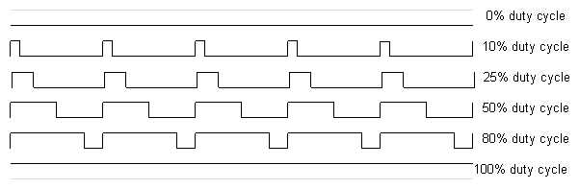
PWM - Pulsweitenmodulation
der Arduino bietet keine echt-analoge Ausgabe
meist reicht eine quasi-analoge Ausgabe per PWM, die die Trägheit vieler Systeme ausnutzt
Standard-PWM-Frequenzen:
Pins D5 und D6: ~1 kHz
Pins D3, D9, D10, D11: ~ 500 Hz

Slide 9
Polling
oft: Abfragen von externen asynchronen Ereignissen, auf die angemessen reagiert werden soll
Bsp: Taster schaltet eine LED void loop() { int s = digitalRead(schalter); if(s == HIGH) digitalWrite(led, HIGH); else digitalWrite(led, LOW); }
ständiges Abfragen (Polling) ist sehr ungünstig!

Slide 10
Interrupts
Besser: auf asynchrones Ereignis mit asynchronem Mittel reagieren: Interrupt
Interrupt unterbricht den normalen Programmlauf und arbeitet einen sog. Interrupthandler ab

Slide 11
Interrupts
für Reaktion auf und Behandlung von asynchronen Ereignissen sind drei Dinge notwendig:
asynchrones Ereignis festlegen, Beispiel: Schalter betätigt ⇨ Pegel auf HIGH
Interrupthandler installieren, Beispiel: bei Schalterdruck soll die Funktion handler() aufgerufen werden
Interrupthandler programmieren
wichtig: Interrupthandler sollen kurz sein und nur die notwendigsten Aktionen durchführen
notwendig: volatile Variable

Slide 12
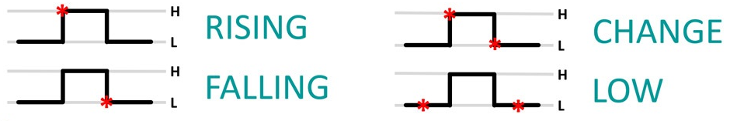
Interrupts
Definition einer Zustandsvariablen als volatile volatile int ledstatus = LOW;
⇨ Compiler optimiert diese Variable nicht
Interrupthandler schaltet LED void unserInterruptHandler() { ledstatus = !ledstatus; digitalWrite(ledPin, ledstatus); }
Interrupthandler installieren: bei Schalterbetätigung ⇨ hier bei fallender Flanke (FALLING) attachInterrupt(digitalPinToInterrupt(pushButton), unserInterruptHandler, RISING);
Interruptmodi:

